Slide 1
Lighting

Slide 2
3.0 Lesson 3 / verlichting niveau
Programma les 3:
10min In welke eenheden wordt licht uitgedrukt (herhaling les 2)
10 min Uitleg over een lichtmeting
20 min Meetopdracht 3D Box
20 min Analyse meetopdracht
30 min Presentatie opdracht “bevindingen“

Slide 3
3.0 leerdoelen
Onderzoeken houding
Uitleggen waarin licht wordt uitgedrukt
Uitleggen de invloed van licht op de mens
Uitvoeren van een lichtmeting

Slide 4
3.0 activiteiten
Meet opdracht uitvoeren
Presentie geven
Maken van een 3D box

Slide 5
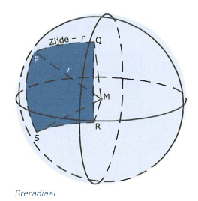
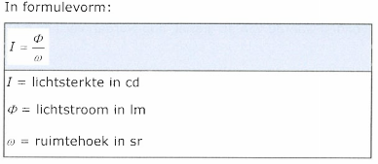
3.1 Basisverlichting (herhaling)
Lichtsterkte
Een lichtbron kan het licht in alle richtingen zenden
De sterkte wordt bepaald door de hoek (ruimtelijke hoek)
Deze hoek noemen we steradiaal (sr) symbool ω
Steradiaal is een ruimtehoek die wordt gevormd door verbindingslijnen van M met de omtrek van een oppervlakte van 1m2 (vierkantemeter) op een bol met een straal van 1m (meter)
De lichtsterkte van een lichtbron is de lichtstroom per steradiaal (sr) eenheid candela (cd) symbool: I (van intensiteit)
Formule: I = Φ / ω

Slide 6
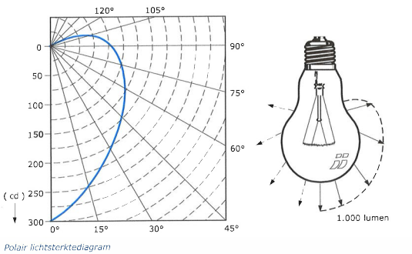
3.1Basisverlichting
Het diagram van een gloeilamp geeft de volgende voorstelling in een polair lichtsterktediagram

Slide 7
3.1 Basisverlichting
Het polair lichtsterktediagram is gebaseerd op 1000 lumen.
De lichtsterkte is evenredig met de lichtstroom. Voor de werkelijke waarde van de lichtsterkte moet de gevonden waarde in de grafiek nog worden vermenigvuldigd met een factor: werkelijke aantal lumen / 1000

Slide 8
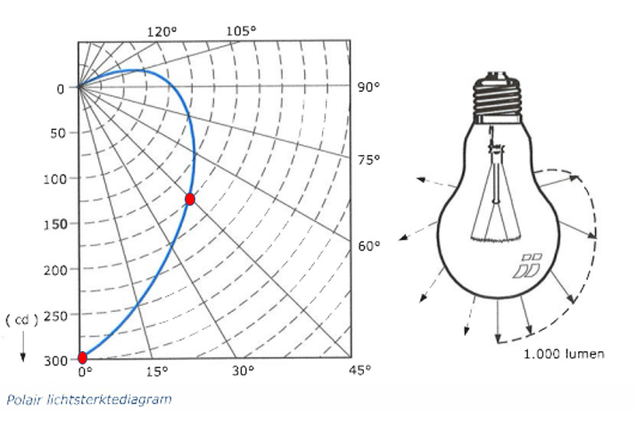
3.1 Basisverlichting
Rekenvoorbeeld: recht onder een lamp van 100watt met een specifieke lichtstroom van 25 lm/W is volgens het polair lichtsterktediagram de lichtsterkte 300cd
Werkelijke aantal lumen is de totale lichtroom.
Φ = 100 x 25 = 2500 lm
Lichtsterkte I = (2500/1000) x 300 = 750cd
Lichtsterkte I bij 45gr= (2500/1000) x 175 = 750cd

Slide 9
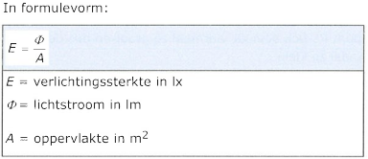
3.1 Basisverlichting
Verlichtingsterkte
Tot nu toe hebben we gezien dat elke lichtbron een lichtstroom uitzendt, die een bepaalde lichtsterkte kan hebben. Het licht dat op een vlak terecht komt zorgt voor een verlichtingssterkte en kunnen we met een luxmeter meten.
Eenheid: Lux (lx) symbool: E
Formule: E = lichtstroom (Φ(lm)) / oppervlakte (A (m2))
E = Φ / A

Slide 10
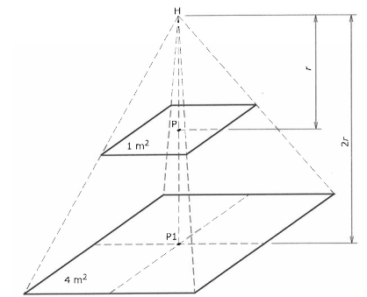
3.1 Basisverlichting
Verlichtingssterkte in een punt
Ep = verlichtingssterkte in punt P
I = lichtsterkte
R = afstand tussen lichtbron en punt P
Formule: Ep = I / r2

Slide 11
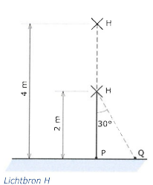
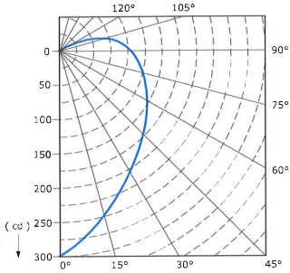
3.1 Basisverlichting
Rekenvoorbeeld:
H heeft een lichtstroom van Φ 2500 lm
Hoe groot is de verlichtingssterkte in punt P dat zich 2 mtr afstand loodrecht onder de lamp bevindt?
Hoe groot is de verlichtingssterkte in punt P dat zich 4 mtr afstand loodrecht onder de lamp bevindt?
Hoe groot is de verlichtingssterkte in punt Q dat zich onder een hoek van 30 gr2 onder de lamp bevindt?

Slide 12
3.1 Basisverlichting
Uitwerking:
Polair lichtsterkte diagram bij 0 gr. = 300 cd
- afstand 2 meter.
- Werkelijke lichtsterkte bedraagt (2500lm / 1000 ) x 300 cd = 750 cd
- Verlichtingssterkte Ep = I / 2r 750/4= 187,5 lx
De lichtsterkte bedraagt nog steeds 750 cd
- afstand 4 meter.
- Verlichtingssterkte Ep = I / 4r 750/16= 46,875 lx
Onder een hoek van 30 gr. Is de Polair lichtsterkte diagram 200 cd
- Werkelijke lichtsterkte bedraagt (2500lm / 1000 ) x 200 cd = 500 cd
- afstand is 2P3 (bij een hoek van 30 gr. = 1 -2 - P3)
- Verlichtingssterkte Eq = I / 2r 500/ (2P3)2 (2x2x3)= 41,67 lx

Slide 13
3.1 Basisverlichting
Rekenvoorbeeld 1:
Een tekenkamer van 8 x 12 m vraagt een verlichtingssterkte van 1.000lux. Het totale rendement is 48% (η = 48%)
Gevraagd: bereken hoeveel TL- armaturen hiervoor nodig zijn ) twee TL-buizen van 40 Watt met ieder een opbrengst van 2.800 lm.
Uitwerking: oppervlakte A = l x b / A= 12 x 8 = 96 m2
Lichtstroom: Φ = E x A / = 1.000lux x 96m2 = 96.000 lm
Totaal vereiste lichtsterkte is:
100% = Φ / η (= 48%) / 96.000 / 0,48 = 200.000 lm
Nodig zijn Φ totaal / Φ armatuur = 200.000 / (2x2.800) =
35,7 armaturen = 36 armaturen

Slide 14
3.1 Basisverlichting
Rekenvoorbeeld 2
In een lokaal van 8 x 6 m is op de tekentafel een verlichtingssterkte van 250 lux gewenst. We gebruiken twintig TL-armaturen die gelijkmatig over het lokaal zijn verdeeld. Het nuttig effect van de armaturen is η 40 % . In elk armatuur zitten twee TL-lampen van 18Watt.
Gevraagd: wat moet de minimale lichtstroom zijn van de TL-buis
Uitwerking: totale lichtstroom bereken van de armaturen
Oppervlakte A = L x b > 8 x 6 = 48 m2
Op het werkvlak benodigde lichtstroom:
Φ nuttig = E x A / 250 lux x 48 = 12.000 lm
De verlichting moet meer leveren ivm nuttig effect
Φ af = Φ nuttig / η > 12.000 / 0,4 = 30.000 lm
Aantal lampen is 2 x 18 = 36 Watt
Per lamp moet dus minimaal de volgende lichtstroom worden opgebracht
30.000 lm / 36 Watt = 833 lm

Slide 15
3.1 Basisverlichting
Rendement
Voor het berekenen van de benodigde lichtstroom in een ruimte moeten we rekening houden met het rendement. Het rendement, waarvan de waarde varieert tussen de 20 en 70 % is een moeilijk te bepalen grootheid

Slide 16
3.1 Basisverlichting
Kleurtemperatuur
De kleur van licht wordt kleurtemperatuur genoemd en uitgedrukt in Kelvin (K).

Slide 17
3.1 Basisverlichting
Verlichtingseisen
NEN-EN 12464-1 werkplekverlichting

Slide 18
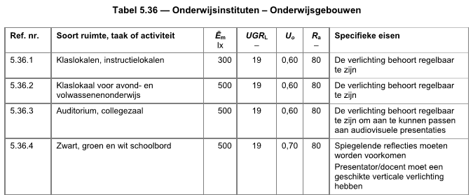
3.1 Basisverlichting

Slide 19
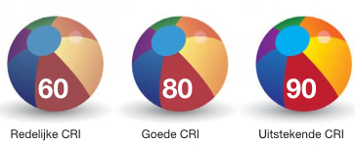
3.1 Basisverlichtinglichtingasisverlichting
CRI
De Color Rendering Index
Geeft de kleurechtheid aan die het menselijk oog kan waarnemen.
CRI van 100 is kleurechtheid van 100%

Slide 20
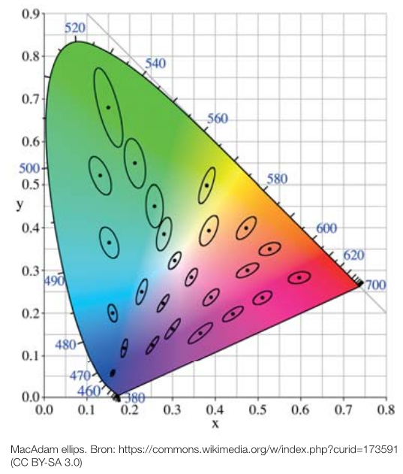
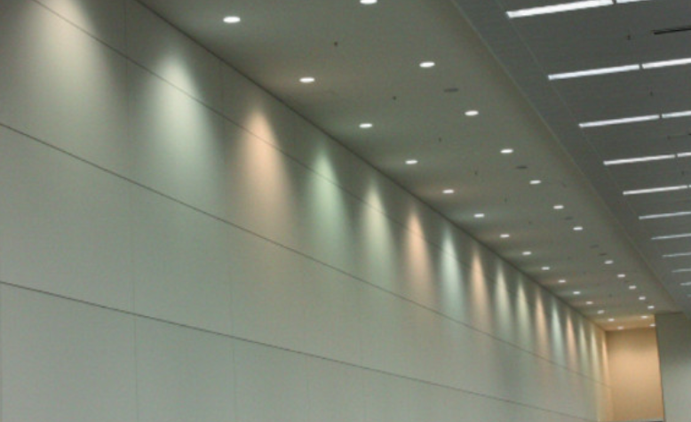
3.1 Basisverlichtinglichtingasisverlichting
Jaren 40 door David L. MacAdam (standaard) 7 punt schaal ontwikkeld
MacAdam Steps (SDCM) - Standard Deviation of Color Matching
Voor kwaliteit van LED verlichting
Hoe hoger de kleurafwijking hoe hoger is ook het SDCM getal.

Slide 21
3.2 3D-box Measurement experience assignment 1-2
3D boxen verzamelen een aansluiten op 230Volt
Meetopdracht uitvoeren conform “Measurement data 3D box”
Verschillende lichtbronnen gebruiken (7 groepen >> 7 lampen)
Verschillende producten
Alle 3D boxen voorzien van verschillende lichtbronnen en in een cirkel zetten
Bepaal met elkaar welke Box het beste kleur opbrengst heeft en welke de slechtste?

Slide 22
3.3 3D box Measurement assignment 1-2

Slide 23
3.3 3D box Measurement assignment 1-2

Slide 24
3.3 3D box Measurement assignment 1-2

Slide 25
3.4 3D box Measurement assignment 2-2

Slide 26
3.5 presentatie van Measurement assignment 1 &2
10 groepen presenteren maximaal 2 min
Inhoud:
analyse van de meetgegevens
lumen/watt verhouding van de lampen
welke invloed heeft lichtkleur op de mens?

Slide 27
Afsluiting
Behaalde doelen
Je herkent de invloed van licht op producten
Je weet wat lumen/Watt verhouding betekent
Je weet hoe je een lichtmeting kunt uitvoeren

Slide 28
Einde les 3

